Slide 1
Krysi
Presentación Ampliación de Bases de Datos
Autor: Daniel Ibáñez Padial

Slide 2
Comparador de viajes
Krysi es un comparador de viajes ficticio. En él los usuarios podrán comprar billetes de avión sabiendo las características del vuelo. Tendremos un ránking que se irá actualizando.
Hay dos tipos de usuarios: pilotos y usuarios.
La base de datos está estructurada con 8 tablas en 3FN.
La aplicación está implementada con HTML y PHP. La base de datos con mysql.

Slide 3
Estructura base de datos
Necesitamos almacenar los datos de los viajes y usuarios.
Para almacenar los datos de los viajes necesitaremos guardar los datos de los aeropuertos y las aerolíneas, además del precio y los asientos disponibles de cada viaje.
De los aeropuertos necesitamos saber en que ciudad se encuentran y en que país se encuentra dicha ciudad.
De las aerolíneas almacenaremos los nombres y un acrónimo que nos facilitará el uso de los datos en la aplicación
Para el almacenamiento de los usuarios utilizaremos dos tablas, la de usuarios y la de pilotos, guardaremos el nombre y la contraseña. Para los pilotos además tendremos la aerolínea para la que trabajan.

Slide 4
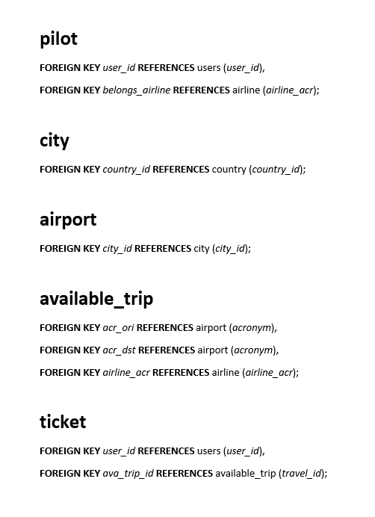
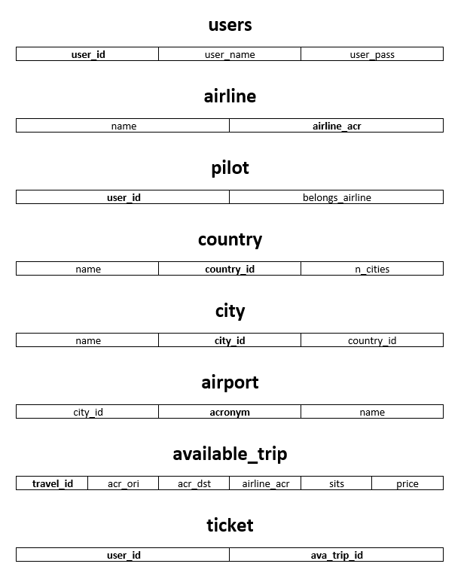

Slide 5
Usuarios
Usuarios normales: tendrán acceso a los ránking de la aplicación y podrán comprar billetes. Podrán entrar en una pestaña perfil en la que se les mostrarán los viajes que tienen pendientes.
Pilotos: estos tienen muchas más funcionalidades. Podrán agregar nuevos elementos como aeropuertos, ciudades, países y viajes. También podrán eliminarlos o actualizarlos. Las aerolíneas pueden tener varios pilotos.

Slide 6
Ránking
Una de las funcionalidades más importantes son los ránking que tenemos en la aplicación.
Usuarios: Tenemos ránking de usuarios, ordenados por los usuarios con más viajes pendientes.
Países: Ordenados por el número de ciudades con aeropuertos almacenados en nuestra base de datos.
Ciudades: Ordenadas por la cantidad de aeropuertos.
Aerolíneas: Ordenadas por la cantidad de viajes que operan
Aeropuertos: Ordenados por la cantidad de viajes disponibles que tienen, siendo el aeropuerto origen.

Slide 7
Comparador
En el buscador se mostrarán todos los viajes con sus datos: aeropuerto origen, aeropuerto destino, aerolínea, precio y número de asientos aún disponibles.
Una vez comprado el billete te sale una tabla con los datos de este, aparte de los mencionados anteriormente se agregan las ciudades de los aeropuertos.

